Slide 1

Svelte framework
Quick start

Slide 2
Subject
Current list of the popular web Technologies
What are the main differences between frameworks?
What’s Svelte.js?
Cons and pros of Svelte.js
Benchmarks

Slide 3

Current list of the popular technologies
1. Angular
2. React
3. Vue

Slide 4

Angular
1. Framework
2. Rich SPA
3. Google
Notes:
Angular is a front-end framework that specializes in building rich Single-Page applications. It’s a very rich framework able to build complete client-side applications and there’s so much to do and learn in Angular. Angular 1.x used Javascript, but later releases adopted Typescript, which is a superset of Javascript. Angular’s main cons are its size compared to other frameworks, and the fact it’s not SEO friendly by nature, though it can be SEO optimized. Angular was developed by Google, and it’s used by Google, Microsoft, and Paypal
https://www.pluralsight.com/blog/software-development/angular-101

Slide 5

React
1. Frontend library
2. Virtual DOM
3. Facebook
Notes:
React is not a framework, it’s a frontend library, but many developers consider it a framework and it’s usually compared in that context. React was the first to adopt the component-based architecture that Angular and Vue and many other frameworks started to adopt later on. React’s virtual dom makes the dom-manipulation much faster and it’s quite easy to pick up, especially thanks to its JSX syntax. React could be used server-side or client-side. It was developed and maintained by Facebook and it’s used by Facebook and Instagram.

Slide 6

Vue
1. Framework with 20 kb size
2. Single-file components
3. Was created as pet project
Notes:
Vue.js is the new rising star, it started as an individual project and quickly grew into becoming one of the most trending JS frameworks out there. There are many cool things about Vue, first, it’s a progressive framework, which means that if you have an existing project, you can adopt Vue for one portion of the project and everything would work just fine. Second, it also brings along the component architecture to play, and the Vue ecosystem can help you build complete frontend applications. Some people are wary of using Vue since it’s not supported by a big company like Facebook or Google, but that’s quickly changing as big names are starting to invest in Vue.
https://yalantis.com/blog/building-native-apps-with-the-vuejs-framework/

Slide 7

Svelte?
1. Components
2. No Virtual DOM
3. Imperative compilation
4. Tryly reactivity
5. Write less code
6. 9.7 kb
Notes:
https://medium.com/@arxpoetica/top-5-reasons-you-should-use-svelte-on-your-current-project-right-now-e2f6835e904f
Современный фронтенд шагнул далеко вперед со времен jQuery и обычных HTML страничек. У нас появились сборщики, менеджеры пакетов, компонентный подход, SPA, SSR и много еще чего.
Кажется, что у нас есть все, что нужно для счастья. Но индустрия двигается вперед. Я хочу вам рассказать о компилируемом фреймворке Svelte, и какие преимущества у него есть перед аналогами.

Slide 8
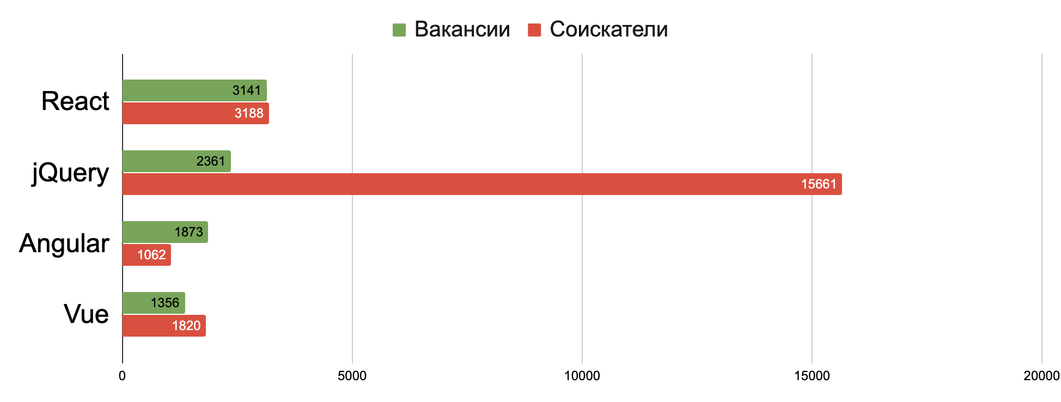
Jobs
Notes:
Мы пишем код не только для себя, но и за деньги. В основном за деньги. Поэтому рассматривать популярность фреймворков в отрыве от рынка труда глупо.
По количеству вакансий на hh первое место занимает React, за ним следует jQuery и другие компонентные библиотеки. Если мы посмотрим на количество соискателей, которые указали в ключевых навыках рассматриваемые библиотеки, то jQuery знают в 5 раз больше соискателей, чем React. И в 15 раз больше, чем Angular.
Из этого графика можно сделать следующие выводы:
Компонентные фреймворки являются самыми востребованными среди работодателей, наиболее популярный среди них React.
Среди соискателей самой распространенной библиотекой является jQuery.
Итак, компонентные фреймворки победили. Фронтенд решил проблемы, которые стояли перед разработчиками во времена jQuery. Но новые подходы порождают новые неприятности. Какие проблемы вижу я?
Производительность. В январе этого года Google анонсировал возможность публикации PWA приложений в google play, открыв дорогу javascript в магазин нативных приложений. Это накладывает определенную ответственность на разработчиков, ведь пользователи ожидают производительность нативных приложений, для потребителя не должно быть разницы. Еще Javascript покоряет low powered devices. Это смарт TV, часы, IoT. На таких устройствах ограниченный бюджет памяти и процессора, поэтому разработчики не могут себе позволить расточительно обращаться с ресурсами пользователя. У нас на работе есть опыт запуска React приложения на интернет хабе. Вышло так себе.
Высокий порог входа. Как мы видели выше, большинство соискателей указывают в навыках jQuery, а не react. Освоить концепции React гораздо сложнее, чем подключить на страницу jQuery и начать творить.
Зависимость от фреймворка. Если у вас есть библиотека компонентов, написанная на React, вы вряд ли сможете ее переиспользовать в проекте на Vue или Angular. Вы становитесь заложником экосистемы

Slide 9
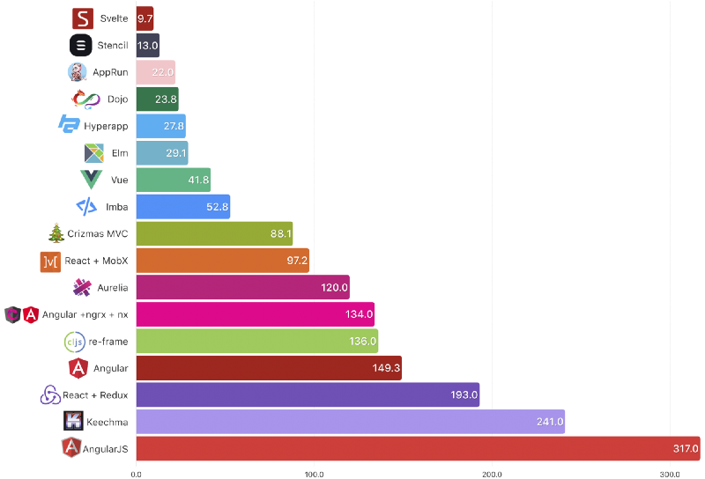
Performance
Notes:
Если вы начинаете знакомство с новой библиотекой, то скорее всего начнете тур с ToDo листа. Это достаточно простая задача, которую, зачастую, проще написать на ваниле. Если вы хотите углубиться во фреймворк, то отличным выбором будет обзор Real World Application. Это блог, который, по сути, является клоном Medium. Здесь есть регистрация, авторизация, создание постов, комментирование, лайки. Специалисты по фреймворку пишут реализацию функционала и добавляют в коллекцию Real World Application. На FreeCodeCamp вышла статья о сравнении Real World Application, написанных на разных фреймворках. Если мы посмотрим на размер итогового бандла, то Svelte выигрывает у конкурентов. Клиенту отправляется всего лишь 9.7кб кода. Как результат, это меньше времени на передачу данных, парсинг и обработку вашего кода.

Slide 10
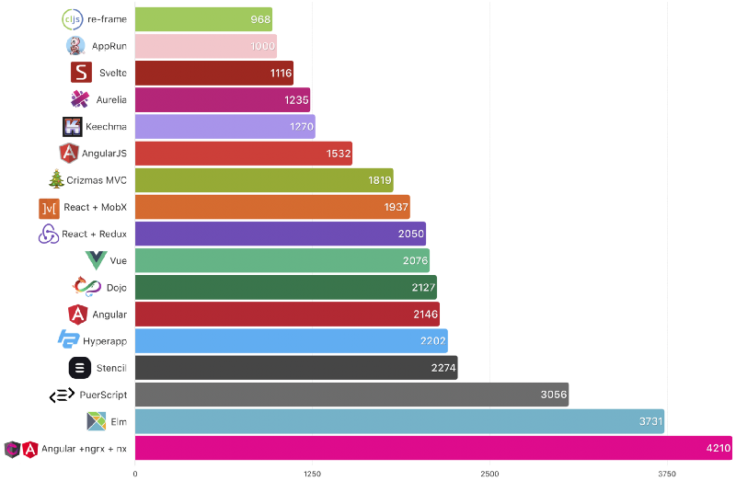
Code lines
Notes:
А еще самый лучший код — это не написанный код. Если мы посмотрим на количество строк кода, которые необходимы для написания функционала приложения, то на Svelte потребуется около 1 000 строк, а на React около 2 000. Чем меньше кода в вашем приложении, тем меньше в нем багов и проще поддержка.

Slide 11
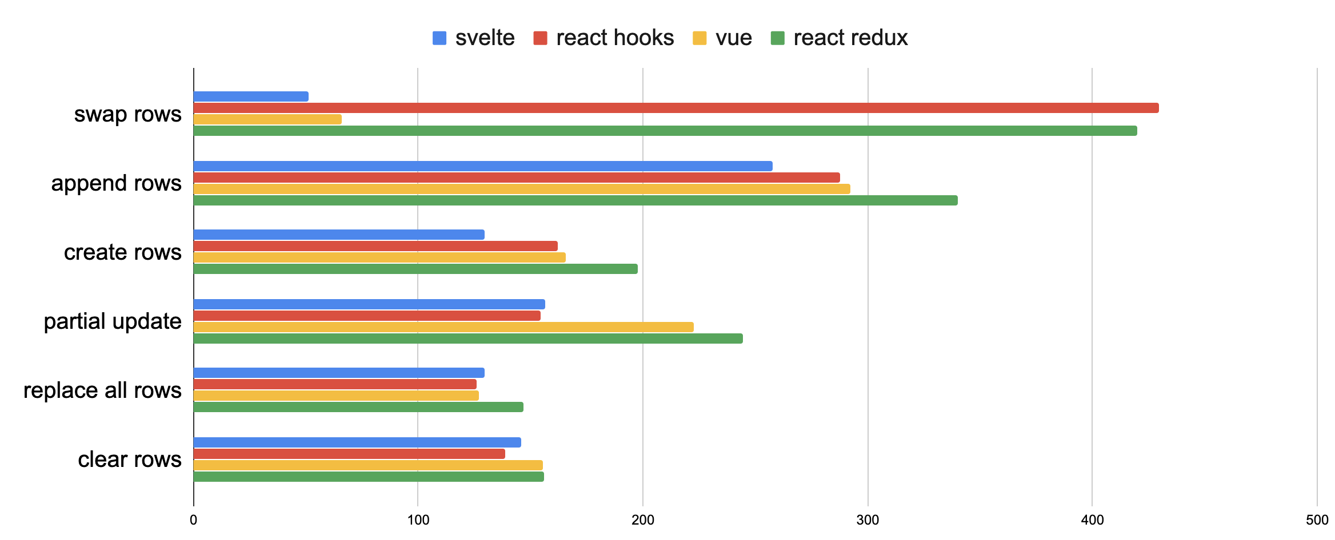
Update time
Notes:
Давайте посмотрим на производительность. js-framework-benchmark предлагает сравнение производительности рендеринга среди фронтенд фреймворков. Тест заключается в отрисовке таблицы с большим количеством строк. Далее производятся манипуляции с этой таблицей: частичное или полное обновление, создание, очистка, удаление строк.
По времени обновления Svelte показывает лучшее, либо сопоставимое время. Svelte очень сбалансирован, нет перекосов при выполнении разных типов операций

Slide 12
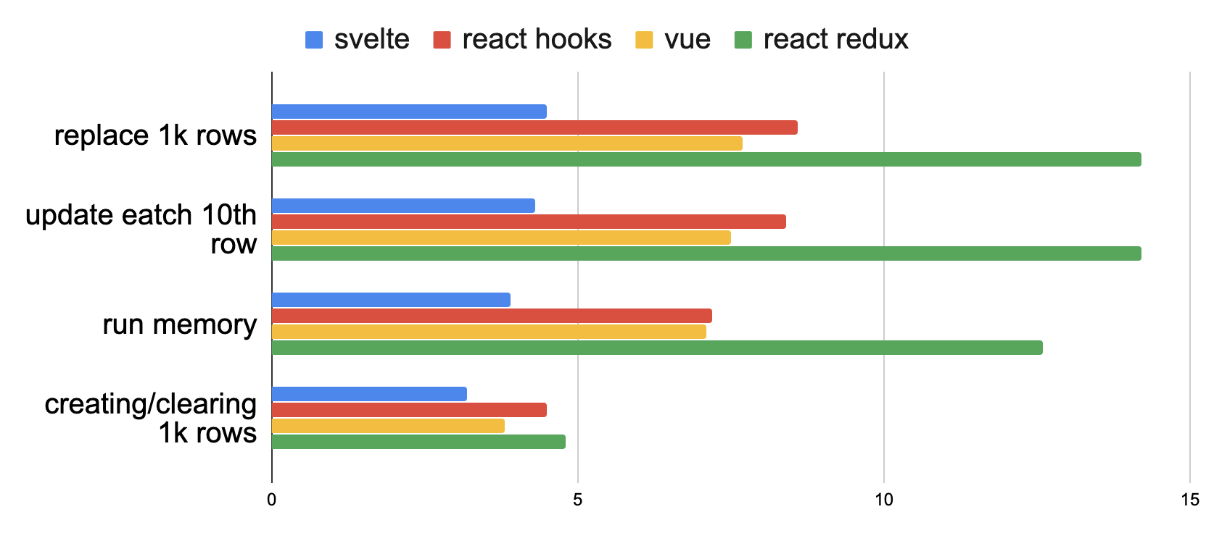
Memory usage (mb)
Notes:
Если мы посмотрим на объем потребляемой памяти, то Svelte является наименее прожорливым среди рассматриваемых библиотек.
Приведенные тесты являются синтетическими, но из них можно сделать вывод, что при разработке на Svelte из коробки вы получите:
Меньший размер бандла
Меньшее потребление памяти
Более быстрые отрисовки.

Slide 13
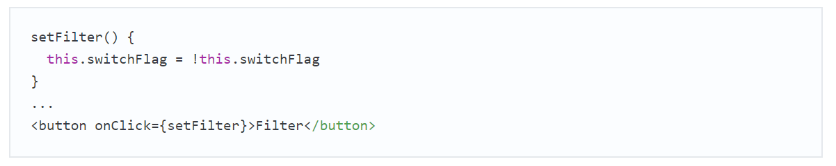
Svelte versus React
Notes:
Хочу поделиться примером с собеседования на позицию middle react developer.
Кандидат пытался сохранить состояние кнопки фильтрации напрямую в свойство класса. React, несмотря на свое название, недостаточно реактивный, чтобы реагировать на такие изменения. Это говорит о том, что даже middle разработчику сложно даются паттерны обновления состояния, которые использует React.
Итак, компонентные фреймворки победили. Фронтенд решил проблемы, которые стояли перед разработчиками во времена jQuery. Но новые подходы порождают новые неприятности. Какие проблемы вижу я?
Производительность. В январе этого года Google анонсировал возможность публикации PWA приложений в google play, открыв дорогу javascript в магазин нативных приложений. Это накладывает определенную ответственность на разработчиков, ведь пользователи ожидают производительность нативных приложений, для потребителя не должно быть разницы. Еще Javascript покоряет low powered devices. Это смарт TV, часы, IoT. На таких устройствах ограниченный бюджет памяти и процессора, поэтому разработчики не могут себе позволить расточительно обращаться с ресурсами пользователя. У нас на работе есть опыт запуска React приложения на интернет хабе. Вышло так себе.
Высокий порог входа. Как мы видели выше, большинство соискателей указывают в навыках jQuery, а не react. Освоить концепции React гораздо сложнее, чем подключить на страницу jQuery и начать творить.
Зависимость от фреймворка. Если у вас есть библиотека компонентов, написанная на React, вы вряд ли сможете ее переиспользовать в проекте на Vue или Angular. Вы становитесь заложником экосистемы

Slide 14
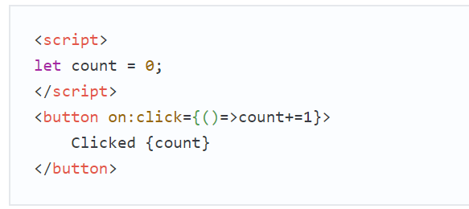
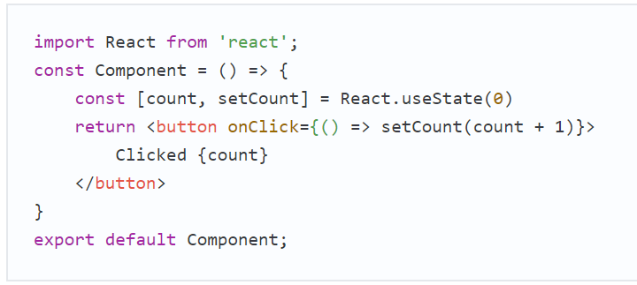
Increment count
Notes:
На React вам потребуется переменная для хранения состояния и функция, которая умеет обновлять состояние. Далее на саму кнопку нужно назначить обработчик для обновления. Итого у меня получилось 8 строк кода.
Для решения аналогичной задачи на Svelte вам потребуется переменная для хранения состояния. Далее в обработчике вы просто изменяете значение этой переменной. Итого 6 строк кода.

Slide 15
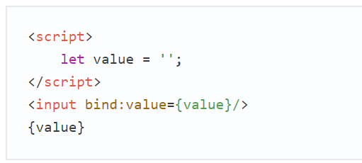
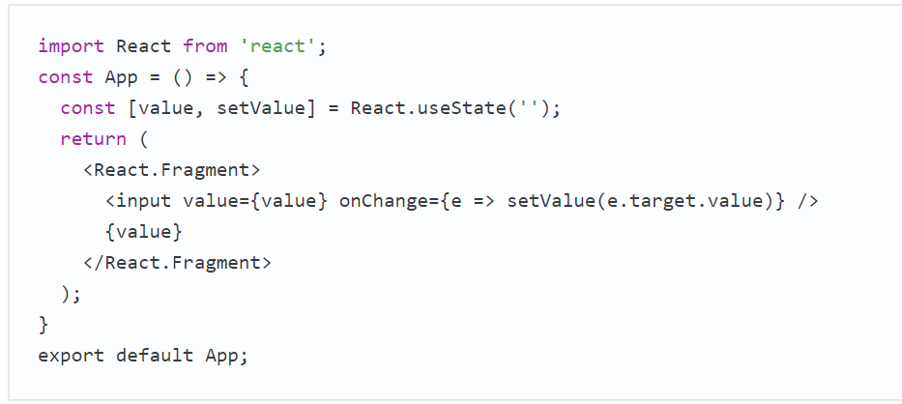
Input state
Notes:
Немного усложним пример. Допустим, нам нужно поле ввода, которое рядом выводит свое состояние
На React нам все так же потребуется переменная и функция для обновления состояния. Затем в поле ввода необходимо передать текущее значение и назначить обработчик на изменения. У меня в итоге получилось 11 строк кода.
Для решения этой задачи на Svelte вам потребуется переменная, которая хранит состояние, а затем просто сделать двустороннюю привязку в поле ввода. Итого 5 строк кода.

Slide 16
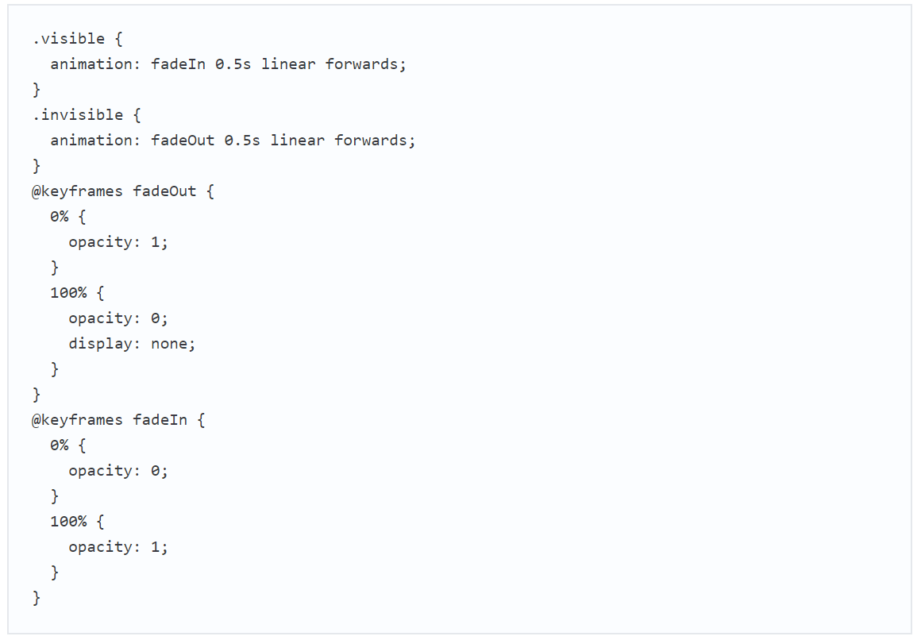
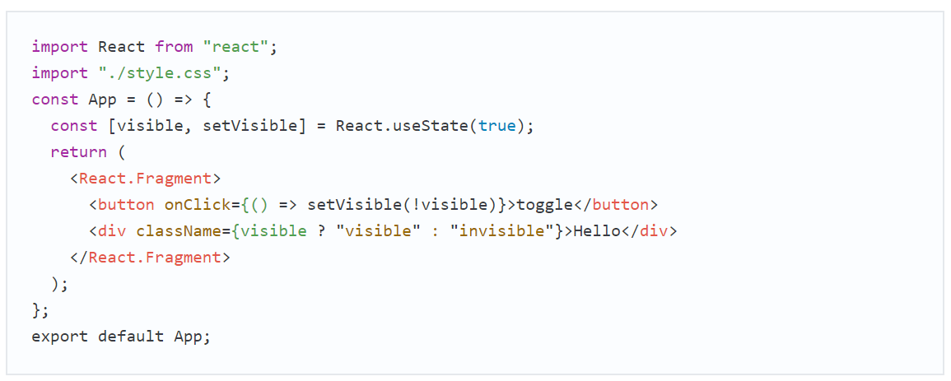
React Animation
Notes:
Если вам доводилось анимировать удаление элемента из DOM на React, то я вам сочувствую. На React потребуется либо враппер, который будет откладывать удаление элемента из DOM и производить анимацию, либо сам элемент остается в DOM, но анимация потребует управления свойством display или других манипуляций, чтобы элемент не занима
Я пытался найти самую простую реализацию на React, в итоге получилось 35 строк кода. Если у вас есть решение проще, поделитесь в комментариях.л место.

Slide 17
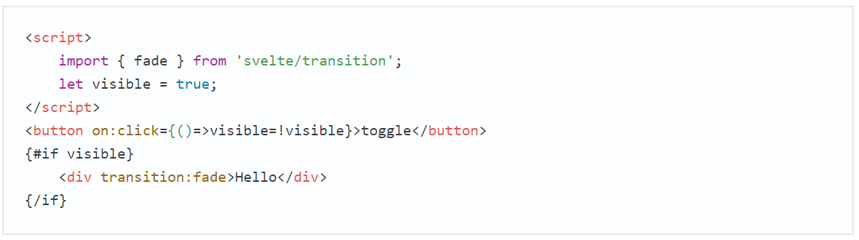
Svelte Animation
Notes:
На Svelte аналогичный компонент требует всего 8 строк кода. В Svelte есть встроенный модуль для управления анимациями. Вы импортируете требуемый вид анимации, а затем говорите, как анимировать ваш компонент при добавлении и удалении.
Компилируемость позволяет Svelte предоставлять разработчику крутые абстракции. И если вы их не используете, они не попадут в итоговый бандл.

Slide 18

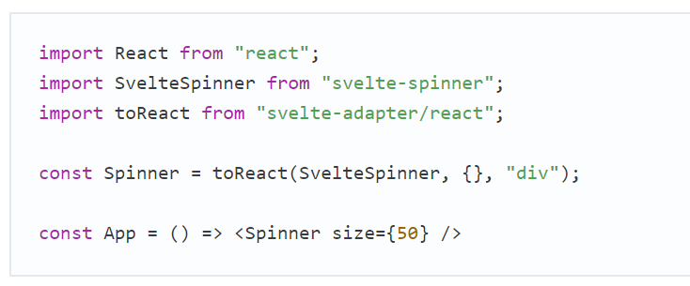
Framework dependency
Notes:
Когда появился React, в сети было большое количество виджетов на jQuery. Найти нужный компонент на React было сложно. Затем начали появлятся врапперы для jQuery виджетов, которые умели синхронизировать React и jQuery. После этого уже начали появлятся компоненты, написанные на самом React. Сейчас подобная ситуация с самим React. Есть куча готовых решений и библиотек, которые не позволяют пересесть на другой фреймворк без боли.
Что предлагает Svelte? После компиляции ваш код превращается в обычный JS, который не требует рантайма. Это дает возможность использовать Svelte компонент в других фреймворках. Вам всего лишь потребуется один универсальный враппер. Например, адаптер для React и Vue svelte-adapter. Обернув компонент в адаптер, вы сможете использовать элемент, как обычный компонент.

Slide 19
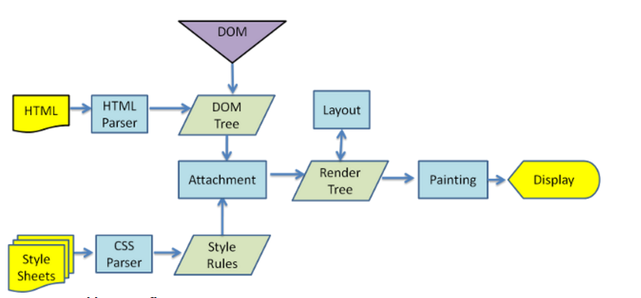
Why no Virtual DOM?
Difference is no free
Notes:
https://svelte.dev/blog/virtual-dom-is-pure-overhead

Slide 20
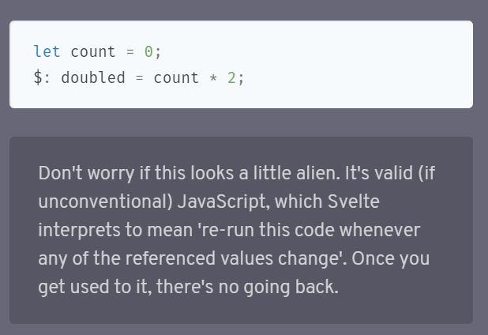
Reactivity
Truly reactivity
Notes:
$: console.log
$: some = count * 2
$: if (count >= 10) {
alert(`count is dangerously high!`);
count = 9;
}
Truly reactivity
Push/slice
function addNumber() { numbers.push(numbers.length + 1); numbers = numbers; }
function addNumber() { numbers = [...numbers, numbers.length + 1]; }
function addNumber() { numbers[numbers.length] = numbers.length + 1; }

Slide 21
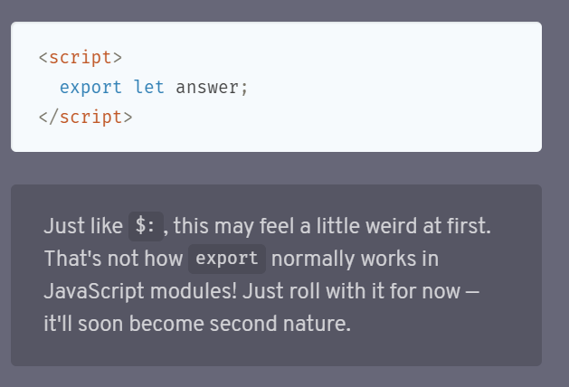
Props
Notes:
<script> export let answer = 'a mystery'; </script>
<Nested answer={42}/> <Nested/>

Slide 22
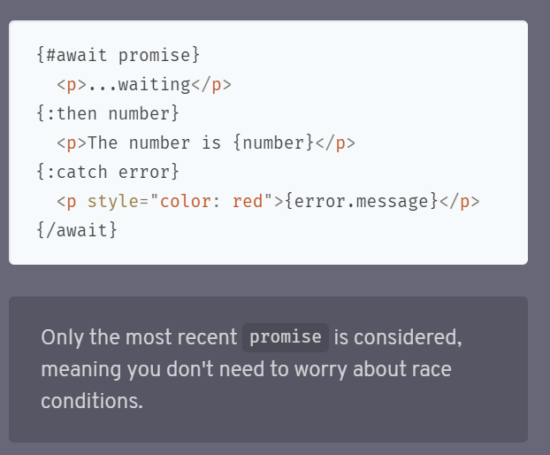
Await promise
Notes:
<script>
let promise = getRandomNumber();
async function getRandomNumber() {
const res = await fetch(`tutorial/random-number`);
const text = await res.text();
if (res.ok) {
return text;
} else {
throw new Error(text);
}
}
function handleClick() {
promise = getRandomNumber();
}
</script>
<button on:click={handleClick}>
generate random number
</button>
{#await promise}
<p>
...waiting
</p>
{:then element}
{element}
{:catch error}
{error}
{/await}
{#await promise then value} <p>the value is {value}</p> {/await}

Slide 23
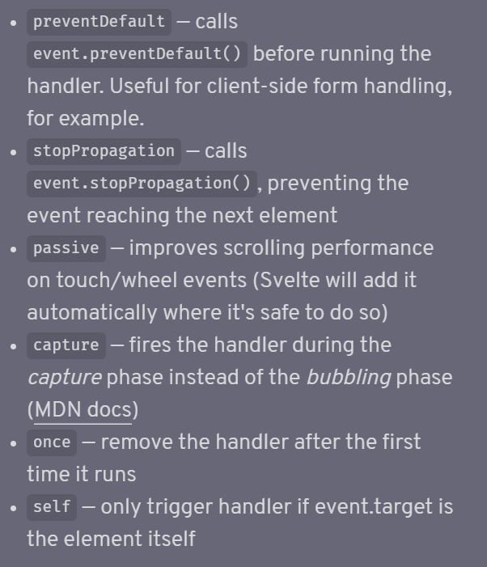
Event modifier
Notes:
<script> function handleClick() { alert('no more alerts') } </script> <button on:click|once={handleClick}> Click me </button>

Slide 24
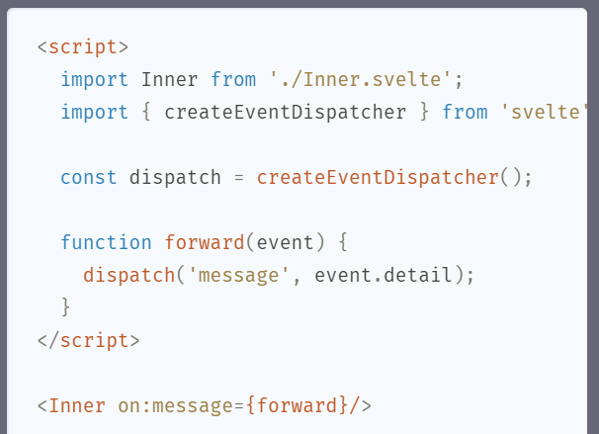
Event forward
Notes:
<script>
import FancyButton from './FancyButton.svelte';
function handleClick() {
alert('clicked');
}
</script>
<FancyButton on:click={handleClick}/>
<button>
Click me
</button>

Slide 25
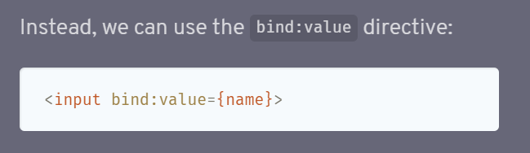
Binding
Notes:
<script>
let name = 'world';
</script>
<input value={name}>
<h1>Hello {name}!</h1>

Slide 26
Store
Subscribe
Update
Set
Unsubscribe
Notes:
export const time = readable(new Date(), function start(set) { const interval = setInterval(() => { set(new Date()); }, 1000); return function stop() { clearInterval(interval); }; });
The start function is called when the store gets its first subscriber; stop is called when the last subscriber unsubscribes.
__
import { writable } from 'svelte/store';
export const count = writable(0);
function createCount() { const { subscribe, set, update } = writable(0); return { subscribe, increment: () => update(n => n + 1), decrement: () => update(n => n - 1), reset: () => set(0) }; }
__________
<script>
import { name, greeting } from './stores.js';
</script>
<h1>{$greeting}</h1>
<input bind:value={$name}>
__________
import { writable, derived } from 'svelte/store';
export const name = writable('world');
export const greeting = derived(
name,
$name => $name
);

Slide 27
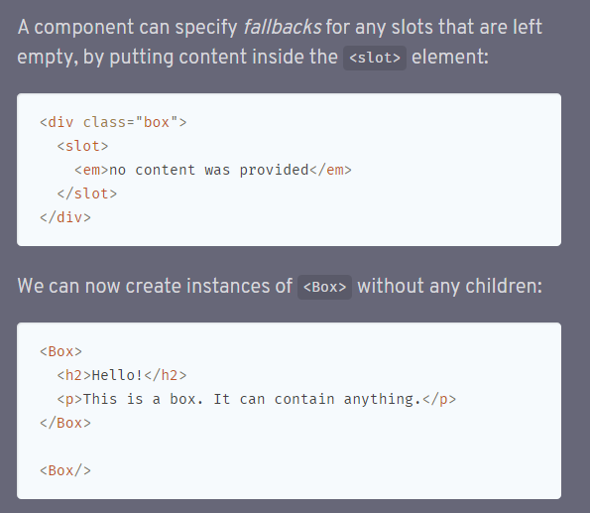
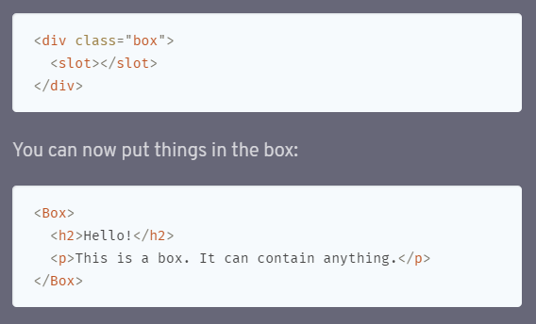
Slot

Slide 28
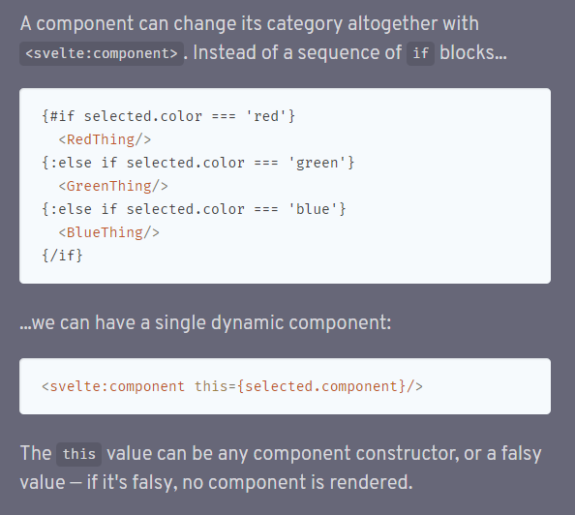
Dynamic component

Slide 29
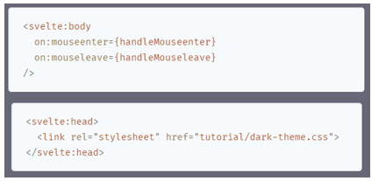
Special elements
Notes:
<script>
let flag = false;
</script>
<svelte:head>
{#if flag}
<link rel="stylesheet" href="tutorial/dark-theme.css">
{/if}
</svelte:head>
<h1>Hello world!</h1>
<button on:click={() => flag = !flag}>
click
</button>
________________________________________________________________________________________________-
<script>
let hereKitty = false;
const handleMouseenter = () => hereKitty = true;
const handleMouseleave = () => hereKitty = false;
</script>
<style>
img {
position: absolute;
left: 0;
bottom: -60px;
transform: translate(-80%, 0) rotate(-30deg);
transform-origin: 100% 100%;
transition: transform 0.4s;
}
.curious {
transform: translate(-15%, 0) rotate(0deg);
}
:global(body) {
overflow: hidden;
}
</style>
<svelte:body
on:mouseenter={handleMouseenter}
on:mouseleave={handleMouseleave}
/>
<!-- creative commons BY-NC http://www.pngall.com/kitten-png/download/7247 -->
<img
class:curious={hereKitty}
alt="Kitten wants to know what's going on"
src="tutorial/kitten.png"
>

Slide 30
Pros and cons
Pros:
1. Ideal for micro frontends
2. Natural component model
3. Easy to learn
4. Fast and extremely small
5. Compiles both web components and plain components
6. No Virtual DOM
Cons:
1. Small ecosystem
2. Small community
3. Typescript
4. Architecture
5. Looks like Next.js/Nuxt.js
6. No popular
7. Routes
Notes:
Зайду издалека. Примерно с 2013 года и до сих пор, я активно использую в своей работе RactiveJS — не слишком популярный, но развивающийся реактивный MVVM-фреймворк. В тот момент, когда Ractive появился, как мне кажется, он был весьма инновационен и до сих пор имеет наиболее удобный, на мой взгляд, API. Однако, как и любой другой инструмент, Ractive имеет свои минусы. Основными минусами для меня является его размер (~200Кб minified), а также не слишком высокая, по сравнению с конкурентами, скорость работы. Относительно недавно, возникла необходимость написать довольно интерактивный виджет для сайтов (аля callback-виджет). Основные требования к виджету понятны: он должен весить мало и работать быстро. Учитывая минусы, который я описал выше, Ractive, а также большинство других JS фреймворков (Vue ~70Кб / React ~150Кб / etc.), не слишком хорошо подходят для этой задачи. Поэтому в какой-то момент даже возникла мысль писать виджет на ванильном JS, вообще без каких-либо фреймворков и библиотек. Однако мне повезло.
Когда вы пишете на React, Vue или Ractive, у вас есть код вашего приложения, а также код самого фреймворка, на котором основан код вашего приложения, без которого данный код работать априори не может. Итого мы имеем код фреймворка (в среднем 100кб) + код приложения, который собственно решает задачи приложения. Однако когда вы пишете на Svelte у вас есть только код вашего приложения, потому что Svelte — это прежде всего компилятор, который создает vanilla JS из кода, написанного с использованием Svelte API. Скомпилированный код решает только задачи вашего приложения и не имеет накладных расходов. Соответственно, JS бандл весит ровно столько, сколько весит код самого приложения.

Slide 31
Links to references
1. https://hackr.io/blog/top-10-web-development-frameworks-in-2019
2. https://habr.com/ru/post/462003/
3. https://sapper.svelte.dev
4. https://habr.com/ru/post/467091/
5. https://habr.com/ru/post/449450/
6. https://habr.com/ru/post/448048/
7. https://towardsdatascience.com/what-are-the-pros-and-cons-of-using-vue-js-3689d00d87b0
8. https://yalantis.com/blog/building-native-apps-with-the-vuejs-framework/
9. https://backbonejs.org/
10. https://habr.com/ru/post/471702/
11. https://svelte.dev

